Slide 1
ГПОАУ ЯО Ярославский педагогический колледж
Конкурс на соискание премий Губернатора Ярославской области
в сфере образования
Авторская дополнительная общеобразовательная программа объединения допрофессионального педагогического образования
«Содружество виртуозусов»
Ярославского педагогического колледжа
Авторский коллектив:
Лавров М.Е., Гущина Т.Н., Смирнов В.Е., Семёнова М.Ф.,
Виноградова Е.В., Савина Е.В.,
Колбёшина Е.И., Ледянкина О.Б.

Slide 2
Актуальность
Инновационная модель педагогического класса
«Содружество виртуозусов»
Стратегия развития воспитания в Российской Федерации на период до 2025 года
Концепция допрофессиональной педагогической подготовки обучающихся Ярославской области
Международный Форум
«Евразийский образовательный диалог», 2018 г.

Slide 3
Практическая значимость
Дополнительная общеобразовательная программа «Содружество виртуозусов»
Профориентация
Социальное развитие обучающихся
Обучающийся
Первые
«Профессиональные
Пробы»
Преемственность между общим, профессиональным в интеграции с дополнительным образованием

Slide 4
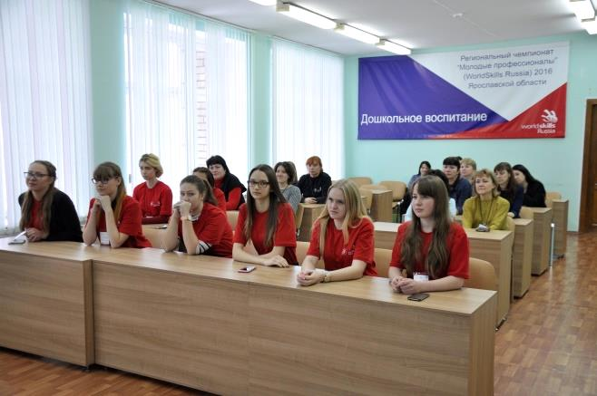
Результаты
Дополнительная общеобразовательная программа «Содружество виртуозусов»
Развитие
личностных
качеств молодёжи
Профессиональное
самоопределение
Увеличение количества замотивированных поступающих в педагогический колледж, вуз
Участие в Международной детской конференции «Мир детства – мир открытий, творчество и достижений» (призёры)
Участие в IV Региональном чемпионате «Молодые профессионалы» в категории JuniorSkills (призовые места)
Расширение социальных партнёров колледжа по реализации программы «Содружество виртуозусов»

Slide 5
Перспективы
Дополнительная общеобразовательная программа «Содружество виртуозусов»
Участие в реализации президентского проекта
«Билет в будущее» для профессиональной ориентации учащихся 6 - 10 классов
Тиражирование опыта построения и реализации дополнительной общеобразовательной программы объединения допрофессионального педагогического образования «Содружество виртуозусов» для разнопрофильных образовательных организаций Ярославской области
Создание региональной комплексной системы допрофессионального образования старшеклассников общеобразовательных организаций в рамках интеграции профессионального и дополнительного образования

Slide 6
ГПОАУ ЯО Ярославский педагогический колледж
#ВремяПрофессионалов

